Slide 1
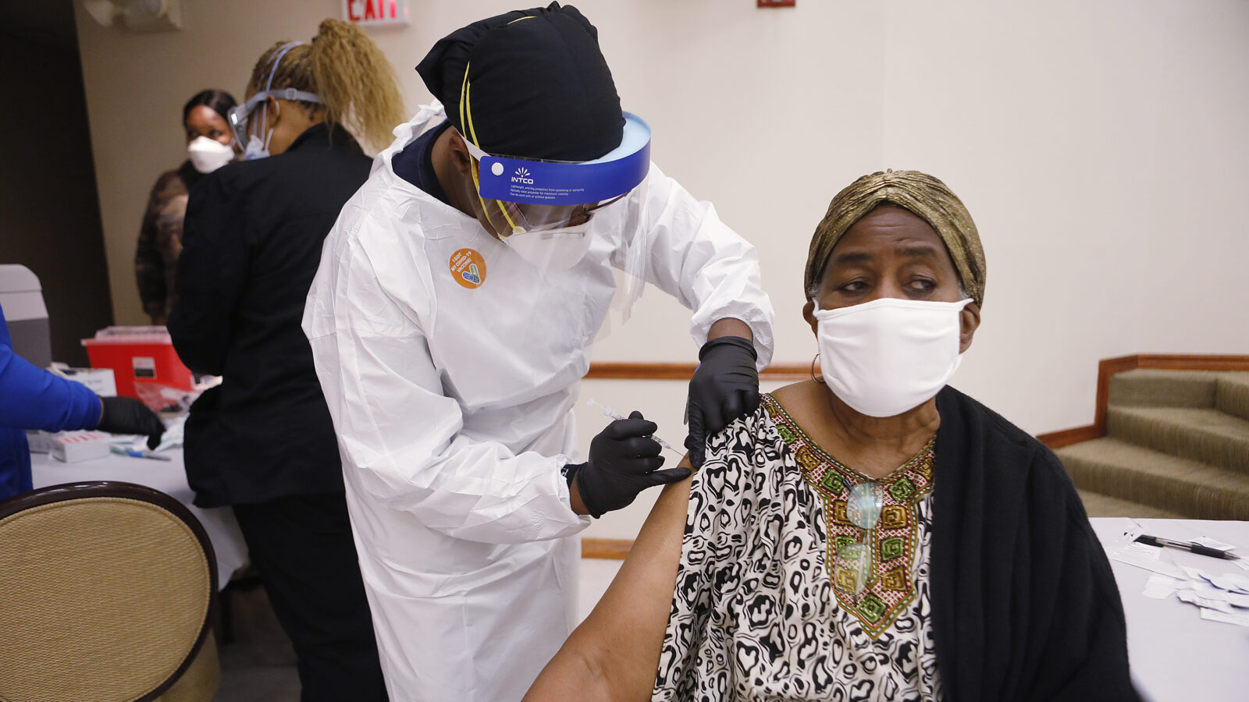

LA COVID-19 Y LA COMUNIDAD NEGRA

Slide 2
Datos de la COVID-19 en la comunidad negra
Según la Kaiser Family Foundation, los estadounidenses de raza negra tienen más probabilidades de enfermar gravemente o morir debido a las complicaciones de la COVID-19 que otras poblaciones. De hecho, las personas de raza negra representan el 15% de las muertes por COVID-19 en los EE. UU., aunque solo constituyen el 12% de la población total, y tienen casi tres veces más probabilidades de ser hospitalizadas debido a la COVID-19 que las personas de raza blanca. (diciembre de 2021)
Hasta el 10 de enero de 2022, el 54% de las personas de raza negra en la mayoría de los estados de EE. UU. habían recibido al menos una dosis de la vacuna, una tasa inferior a la de la población blanca, hispana y asiática, según un análisis de la Fundación Kaiser Family. (enero de 2022)
Fuentes: COVID-19 Vaccine Hesitancy Among Black Americans | Sharp Health News
Notes:
Sources: Black Americans Beat Vaccine Hesitancy Faster Than Whites | Healthiest Communities Health News
COVID-19 Vaccine Hesitancy Among Black Americans | Sharp Health News

Slide 3
Esquema del seminario web
Historia de la desconfianza en la medicina de la comunidad negra
Negros pioneros en el desarrollo de vacunas
Cómo abordar la reticencia a las vacunas en la comunidad negra
¿Es segura la vacuna contra la COVID-19?
¿Por qué vacunarse?
El lado positivo: los estadounidenses de raza negra están cambiando la narrativa

Slide 4
Historia de la desconfianza en la medicina de la comunidad negra

Slide 5
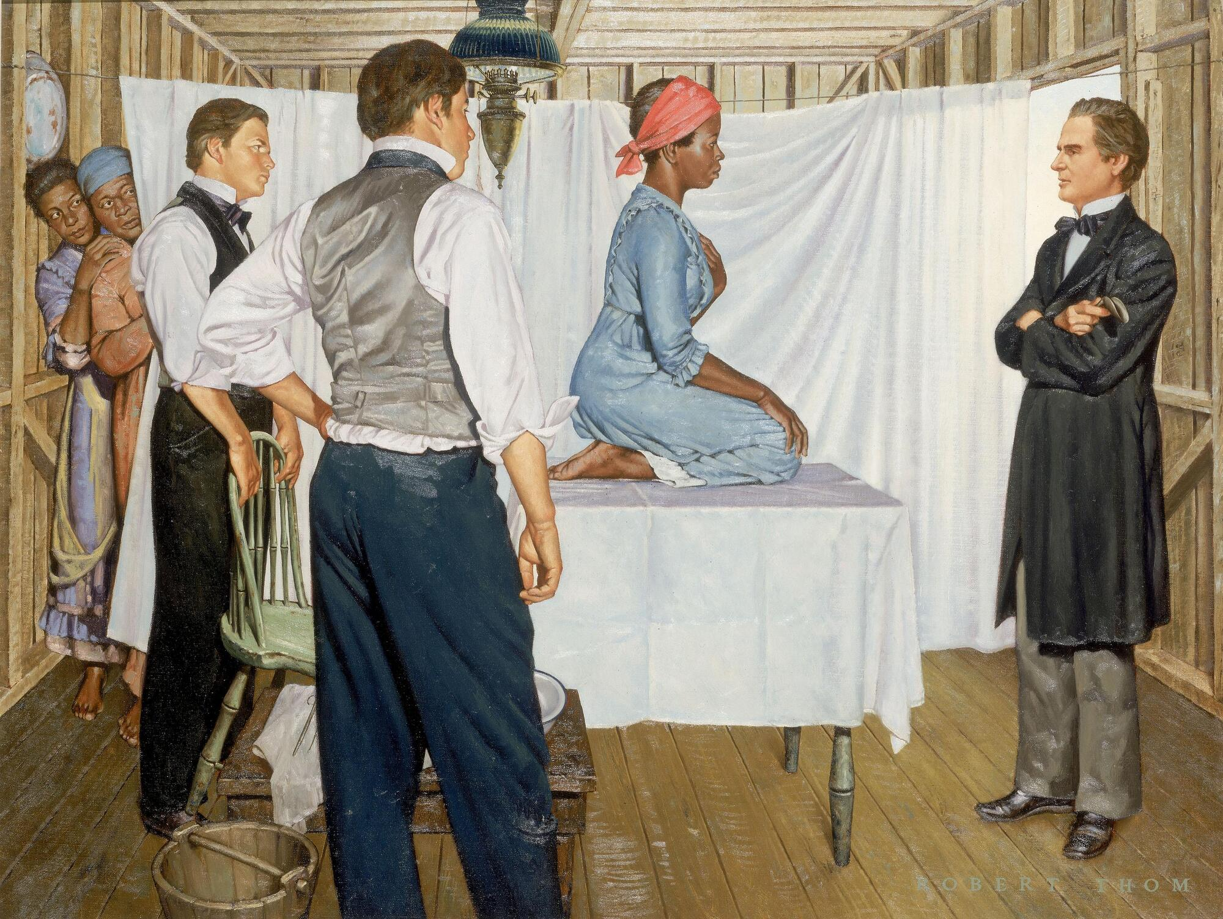
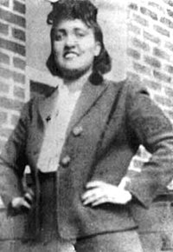
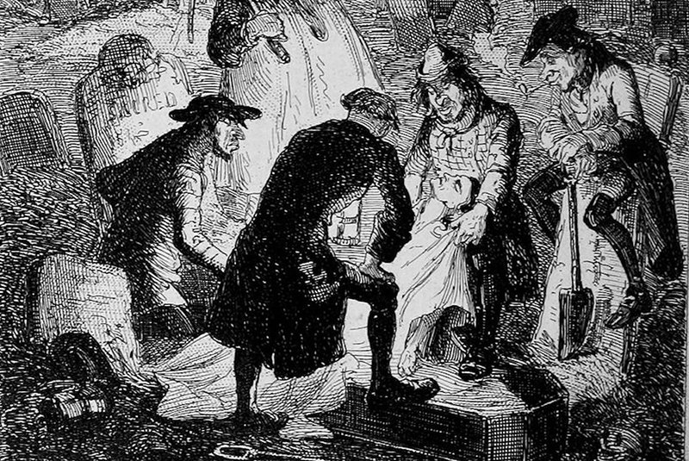
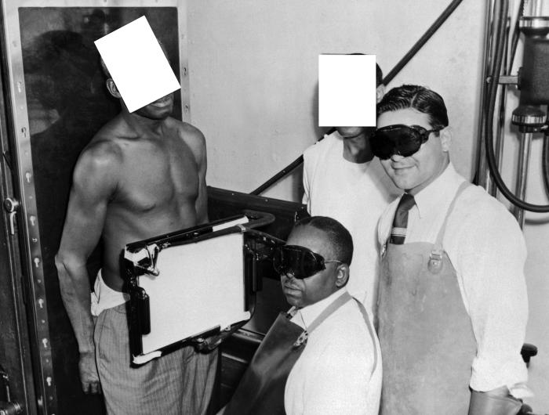
Historia de la desconfianza en la medicina de la comunidad negra
Experimento Tuskegee: el tristemente célebre estudio sobre la sífilis
El Estudio Tuskegee sobre la sífilis no tratada en el varón negro fue un estudio de observación en varones afroamericanos en Tuskegee, Alabama, entre 1932 y 1972. El Servicio de Salud Pública de EE. UU. realizó este estudio en más de 300 personas sin notificar a los participantes sobre su enfermedad ni tratarlos, incluso después de la introducción de la penicilina.
Las facultades de medicina robaron cadáveres negros recién enterrados en la década de 1830 para su estudio
En el siglo XIX, los estudiantes de las facultades de medicina estadounidenses robaban los cadáveres de afroamericanos recién enterrados para utilizarlos en la disección.
1845
1951
1830’s
1932 - 1972
J. Marion Sims comienza a experimentar con mujeres negras esclavizadas
Después de 30 operaciones en una mujer, una esclava de 17 años llamada Anarcha que había tenido un parto muy traumático, finalmente "perfeccionó" su método, tras cuatro años de experimentación sin anestesia. Después, comenzó a practicar en mujeres blancas, utilizando la anestesia, que era nueva en el campo de la medicina en ese momento
El Hospital Johns Hopkins roba las células cancerosas de Henrietta Lacks
En 1951, los médicos tomaron una muestra de tejido de una mujer negra pobre y moribunda que fue entregada a los investigadores sin su conocimiento o permiso. Las células HeLa, llamadas así por el nombre y el apellido de la paciente, actuaban de forma diferente a las demás células del laboratorio: eran más resistentes y se replicaban a una velocidad sorprendente. Además, no morían.

Slide 6
Negros pioneros en el desarrollo de vacunas

Slide 7
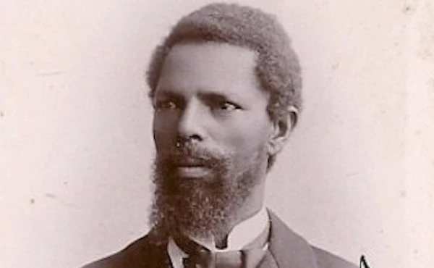
Cómo un hombre africano esclavizado allanó el camino de las vacunas
"Un africano esclavizado, Onesimus, ayudó a salvar a cientos de bostonianos de la viruela en 1721. Apartado de los libros de historia, enseñó a otras personas la práctica de la inoculación, que era común en África y Asia mucho antes de que se establecieran las vacunas. Explicó que tomar el pus de la pústula de un individuo infectado e insertarlo en la piel rota de una persona sana, hacía que esa persona fuera inmune a futuras infecciones, un verdadero avance en materia de salud pública para contener una voraz enfermedad infecciosa".
Fuentes: Who Is Onesimus? | ASTHO ; How an Enslaved African Man in Boston Helped Save Generations from Smallpox - HISTORY
Notes:
Source: How an Enslaved African Man in Boston Helped Save Generations from Smallpox - HISTORY
Who Is Onesimus? | ASTHO
Smallpox vaccines.

Slide 8
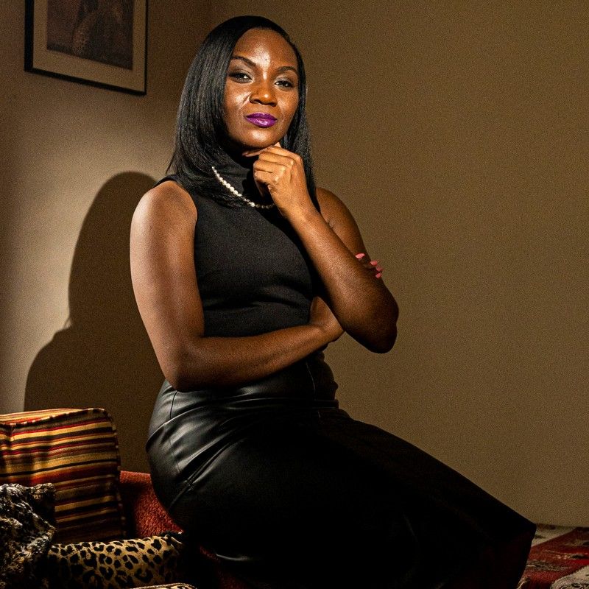
Dr. Kizzmekia Corbett: desarrolladora principal de la vacuna de mRNA Moderna contra la COVID-19
La Dra. Kizzmekia S. Corbett dirigió el equipo de los Institutos Nacionales de Salud que desarrolló la vacuna Moderna contra la COVID-19. Actualmente es profesora adjunta en la Escuela de Salud Pública T.H. Chan de la Universidad de Harvard y recientemente fue nombrada una de las Héroes del Año 2021 de la revista Time. La Dra. Corbett utiliza su experiencia en inmunología vírica para impulsar el desarrollo de nuevas vacunas para la preparación ante una pandemia. En total, cuenta con más de 15 años de experiencia en el estudio del virus del dengue, el virus respiratorio sincitial, el virus de la gripe y los coronavirus, y ha obtenido varios premios prestigiosos, como el Benjamin Franklin Next Gen Award y el Salzman Memorial Award in Virology. Combinando sus objetivos de investigación con su habilidad para la tutoría, la Dra. Corbett invierte gran parte de su tiempo en comunidades desatendidas como defensora de la educación STEM y la concienciación sobre las vacunas.
Se licenció en ciencias biológicas, con una especialización secundaria en sociología, en 2008 en la Universidad de Maryland-Condado de Baltimore, donde fue becaria Meyerhoff y becaria de los NIH. Después se matriculó en la Universidad de Carolina del Norte en Chapel Hill, donde obtuvo su doctorado en microbiología e inmunología en 2014.
Fuentes: Coronavirus: Vaccines & Variants with Kizzmekia S. Corbett, PhD - The Washington Post ; Kizzmekia S. Corbett, Ph.D. | ASM.org
Notes:
Sources: Coronavirus: Vaccines & Variants with Kizzmekia S. Corbett, PhD - The Washington Post
Kizzmekia S. Corbett, Ph.D. | ASM.org

Slide 9
Cómo abordar la reticencia a las vacunas en la comunidad negra

Slide 10
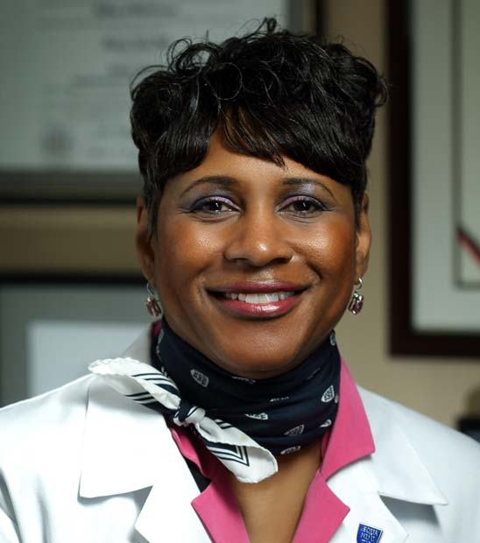
¿Es segura la vacuna?
¿Las vacunas contra la COVID-19 se desarrollaron demasiado rápido para ser seguras?
  "No", dice Golden. "Aunque la gente está comprensiblemente preocupada por la rapidez con la que estas vacunas salieron al mercado, y a pesar del nombre 'Warp Speed', sabemos que hubo amplios ensayos que se realizaron correctamente. No se tomaron atajos. Más información sobre la seguridad de las vacunas.
¿La vacuna contra la COVID-19 cambia mi ADN?
  “No", dice Golden. "Las vacunas no afectan al núcleo de las células, donde reside el ADN. Las tecnologías no son nuevas.
  "La Dra. Kizzmekia Corbett ayudó a desarrollar las vacunas", añade Golden, refiriéndose a la inmunóloga viral afroamericana de los Institutos Nacionales de Salud [ahora profesora adjunta en Harvard]. Añade que otros líderes de comunidades de color se ofrecieron como voluntarios para participar en las pruebas, y señala que "el Dr. Freeman Hrabowski III, presidente de la Universidad de Maryland, en el condado de Baltimore, participó en el ensayo clínico".
Fuentes: COVID-19 Vaccines and People of Color | Johns Hopkins Medicine
Sherita Hill Golden, doctora en medicina, vicepresidenta y directora de diversidad de Johns Hopkins Medicine

Slide 11
¿Es segura la vacuna contra la COVID-19?

Slide 12
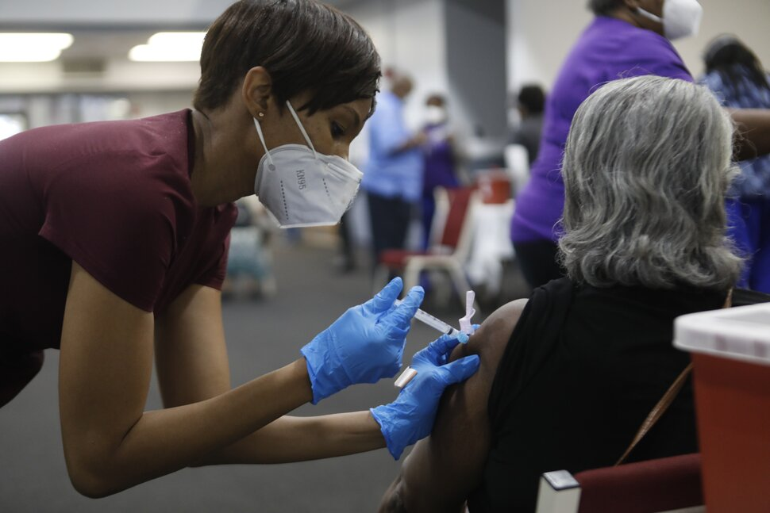
Cientos de millones de personas han recibido con seguridad la vacuna contra la COVID-19
Se han administrado más de 559 millones de dosis de la vacuna contra la COVID-19 en los Estados Unidos desde el 14 de diciembre de 2020 hasta el 28 de marzo de 2022. Para ver el número total actual de vacunas contra la COVID-19 que se han administrado en los Estados Unidos, visite el rastreador de datos contra la COVID de los CDC.
Las vacunas contra la COVID-19 son seguras y eficaces. Las vacunas contra la COVID-19 se evaluaron en decenas de miles de participantes en ensayos clínicos. Las vacunas cumplieron con los rigurosos estándares científicos de la Administración de Alimentos y Medicamentos (FDA) en cuanto a seguridad, eficacia y calidad de fabricación necesarios para apoyar la autorización de uso de emergencia (EUA). Obtenga más información sobre las EUA en este video.icono externo
Las vacunas contra la COVID-19 de Pfizer-BioNTech, Moderna y Johnson & Johnson/Janssen seguirán siendo sometidas al control de seguridad más intensivo de la historia de los Estados Unidos. Esta supervisión incluye el uso de sistemas de control de seguridad tanto establecidos como nuevos para garantizar que las vacunas contra la COVID-19 sean seguras.
Fuentes: Safety of COVID-19 Vaccines | CDC.
Notes:
Sources: Safety of COVID-19 Vaccines | CDC

Slide 13
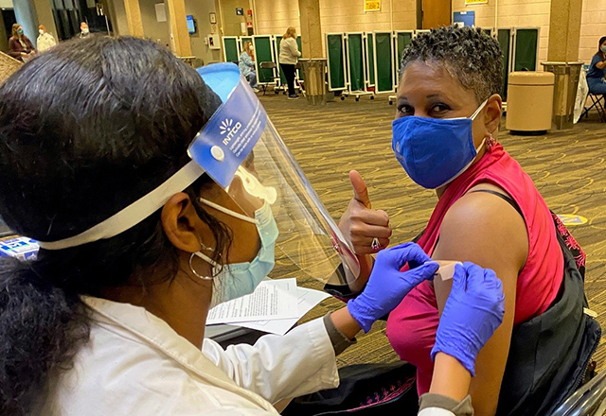
Efectos secundarios comunes
Después de la vacunación contra la COVID-19, algunas personas pueden sentirse mal, con síntomas como fiebre o cansancio durante uno o dos días después de recibir la vacuna. Estos síntomas son normales y son señales de que el cuerpo está creando inmunidad. Algunas personas no tienen efectos secundarios. Otras han informado de efectos secundarios comunes después de la vacunación contra la COVID-19, tales como :
Hinchazón, enrojecimiento y dolor en el lugar de la inyección
Fiebre
Dolor de cabeza
Cansancio
Dolor muscular
Escalofríos
Náuseas
Los problemas graves de seguridad son poco frecuentes

Slide 14
¿Por qué vacunarse?

Slide 15
¿Por qué vacunarse?
Enfermar de COVID-19 puede tener graves consecuencias.
  Enfermar contra la COVID-19 puede causar una enfermedad grave o la muerte, incluso en los niños, y no podemos predecir de forma confiable quién tendrá una enfermedad leve o grave.
  Puede tener problemas de salud a largo plazo después de la infección por COVID-19. Incluso las personas que no tienen síntomas cuando se infectan inicialmente pueden tener estos problemas de salud continuos.
  Las personas que están enfermas contra la COVID-19 pueden contagiar la COVID-19 a otras personas, como amigos y familiares que no reúnen los requisitos para la vacunación y personas con mayor riesgo de sufrir una enfermedad grave por la COVID-19.
Las vacunas contra la COVID-19 son eficaces
  Las vacunas contra la COVID-19 son eficaces y pueden reducir el riesgo de contraer y propagar el virus que causa la COVID-19. Las vacunas contra la COVID-19 también ayudan a prevenir enfermedades graves y la muerte en niños y adultos, incluso si contraen la COVID-19.
La vacunación contra la COVID-19 es una forma más segura y confiable de crear protección
  El nivel de protección que las personas obtienen al tener COVID-19 (a veces llamada inmunidad natural) puede variar dependiendo de lo leve o grave que haya sido su enfermedad, del tiempo transcurrido desde su infección y de su edad; y todavía no se dispone de una prueba de anticuerpos que pueda determinar de forma fiable si una persona está protegida de una nueva infección.
  Todas las vacunas contra la COVID-19 actualmente disponibles en los Estados Unidos son eficaces para prevenir la COVID-19. Estar al día en la vacunación contra la COVID-19 proporciona a la mayoría de las personas un alto nivel de protección contra la COVID-19.
Fuentes: Benefits of Getting a COVID-19 Vaccine | CDC
Notes:
Sources: Benefits of Getting a COVID-19 Vaccine | CDC
Benefits of Getting a COVID-19 Vaccine | CDC

Slide 16
El lado positivo: los negros estadounidenses están cambiando la narrativa

Slide 17
Estudio: los estadounidenses de raza negra vencen las reticencias a las vacunas más rápido que los blancos
"Al principio de la pandemia, aunque aproximadamente 1 de cada 5 condados de EE. UU. eran desproporcionadamente negros, representaban el 52% de los diagnósticos de COVID-19 y casi el 60% de las muertes relacionadas con la enfermedad a nivel nacional".
"Las personas de raza negra han superado las dudas sobre la vacunación contra la COVID-19 más rápidamente que los blancos, según indica una nueva investigación, lo que hace pensar que las barreras de acceso pueden estar contribuyendo más a la disparidad racial en las tasas de vacunación que la desconfianza en el sistema médico".
"Un análisis de los resultados de una encuesta publicada recientemente en JAMA Network Open descubrió que las personas de raza negra tenían, en promedio, un poco menos de intención de vacunarse que las de raza blanca cuando se introdujeron las vacunas contra la COVID-19 en diciembre de 2020. Pero las opiniones sobre la necesidad de la vacuna se volvieron más positivas entre las personas negras a un ritmo más rápido en los meses posteriores, según el estudio, lo que parece alimentar un aumento de la disposición de los participantes a vacunarse".
Fuente: Black Americans Beat Vaccine Hesitancy Faster Than Whites | Healthiest Communities Health News
Notes:
Source: Black Americans Beat Vaccine Hesitancy Faster Than Whites | Healthiest Communities Health News

Slide 18
Bibliografía
African introduced practice of immunization against smallpox | Health | insightnews.com
Myths and Facts about COVID-19 Vaccines | CDC
Is the COVID-19 Vaccine Safe? | Johns Hopkins Medicine
Is the COVID-19 Vaccine Safe? | Johns Hopkins Medicine
Black Doctors COVID-19 Consortium
This COVID-vaccine designer is tackling vaccine hesitancy — in churches and on Twitter

Slide 19
Bibliografía (continuación)
The COVID Racial Data Tracker
COVID-19 Cases and Deaths by Race/Ethnicity: Current Data and Changes Over Time | KFF
The 'Father of Modern Gynecology' Performed Shocking Experiments on Enslaved Women - HISTORY
.In Need of Cadavers, 19th-Century Medical Students Raided Baltimore's Graves | History| Smithsonian Magazine
The Paris Review - Night Doctors: Why Early Medical Schools Plundered the Graves of African Americans
Safety of COVID-19 Vaccines | CDC
Black Americans Beat Vaccine Hesitancy Faster Than Whites | Healthiest Communities Health News
New York removes J. Marion Sims statue of surgeon who experimented on enslaved women - Vox

Slide 20
Bibliografía (continuación)
What Contributes to COVID-19 Vaccine Hesitancy in Black Communities, and How Can It Be Addressed? | RAND
COVID-19 Vaccines and People of Color | Johns Hopkins Medicine
https://www.sharp.com/health-news/ensuring-black-americans-receive-covid-19-vaccines.cfm
Dr. Kizzmekia Corbett, who worked on COVID vaccine,​ on changing the game in science: "It is an honor to be inspirational" - CBS News
Kizzmekia S. Corbett, Life Science (2021) | The Franklin Institute
Coronavirus: Vaccines & Variants with Kizzmekia S. Corbett, PhD - The Washington Post
Kizzmekia S Corbett | Academic Profile | Harvard TH Chan School of Public Health

Slide 21
Bibliografía (continuación)
New York removes J. Marion Sims statue of surgeon who experimented on enslaved women - Vox
African-American Bodies Stolen from Graves: The Dark Past of Old Medical College of Georgia | Black Then
History of Smallpox
Cotton Mather and the Salem Witch Trials - The History Junkie
https://adc.bmj.com/content/88/10/841
The immortal cells of Henrietta Lacks - Robin Bulleri

